Slide 1
CHÀO MỪNG QUÝ THẦY CÔ ĐẾN VỚI BÀI THUYẾT TRÌNH DỰ THI GIÁO VIÊN DẠY GIỎI
Giáo viên báo cáo : Nguyễn Thị Ngọc Châu
Đơn vị: Trường Tiểu học Bình Thạnh

Slide 2
MỘT SỐ BIỆN PHÁP NHẰM NÂNG CAO CHẤT LƯỢNG DẠY VÀ HỌC
MÔN TIẾNG ANH
I/ PHẦN MỞ ĐẦU
II/ BIỆN PHÁP
III/ KẾT QUẢ

Slide 3
I/ PHẦN MỞ ĐẦU
NÂNG CAO CHẤT LƯỢNG DẠY VÀ HỌC MÔN TIẾNG ANH
CHƯA THẬT SỰ HAM THÍCH, HỨNG THÚ HỌC TIẾNG ANH
CHƯA LINH HOẠT VẬN DỤNG KIẾN THỨC SAU KHI HỌC
CHƯA BIẾT CÁCH TỰ HỌC Ở NHÀ

Slide 4
Ii/ BIỆN PHÁP
1.Tăng cường thu hút sự chú ý của học sinh
3. Tạo điều kiện để học sinh được tiếp xúc các loại hình câu hỏi, kiểm tra , đánh giá linh hoạt
2.Hướng dẫn cách học và tự học ở nhà

Slide 5
1. TĂNG CƯỜNG THU HÚT SỰ CHÚ Ý HAM THÍCH HỌC HỎI Ở HỌC SINH
Áp dụng công nghệ thông tin vào trong giảng dạy
Tạo sự tự tin, chủ động trong việc học cho các em

Slide 6
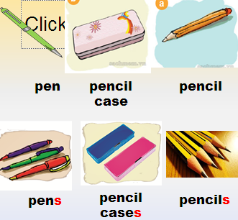
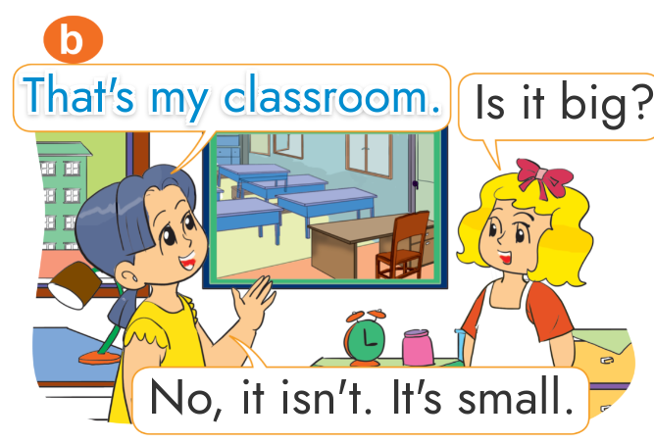
Áp dụng công nghệ thông tin vào trong giảng dạy
Sử dụng hình ảnh trực quan sinh động
Ứng dụng phần mềm để trực quan hóa các bài hội thoại
Tổ chức các trò chơi để kích thích tính tích cực của học sinh

Slide 7
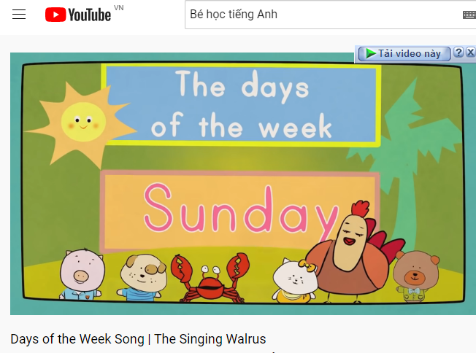
Ứng dụng trò chơi để luyện tập sử dụng từ vựng, mẫu câu
Học từ vựng qua bài hát

Slide 8
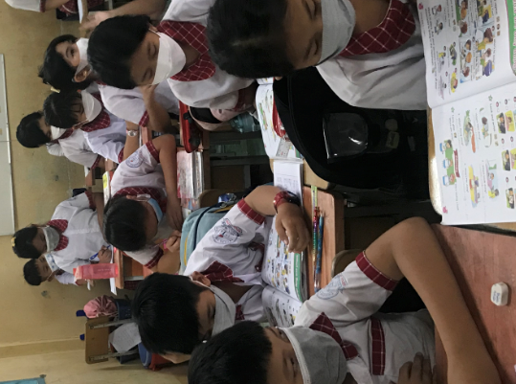
Tạo sự tự tin chủ động cho học sinh
Sửa lỗi một cách nhẹ nhàng, tự nhiên
Hoạt động thảo luận cặp đôi trước khi thực hành/ đọc cá nhân
Động viên, khích lệ kịp thời

Slide 9
2. Hướng dẫn cách học và tự học ở nhà:
Hướng dẫn cách học
Hướng dẫn tự học ở nhà
Hình thành thói quen học tập và tự học

Slide 10
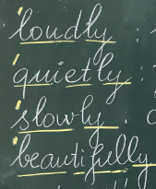
2.1. Hướng dẫn cách học
Hướng dẫn cách học từ vựng
Kiểm tra và sửa lỗi phát âm thường xuyên
Duy trì sự tập trung trong lúc nghe/ đọc bài
Phân công đôi bạn học tập hỗ trợ

Slide 11
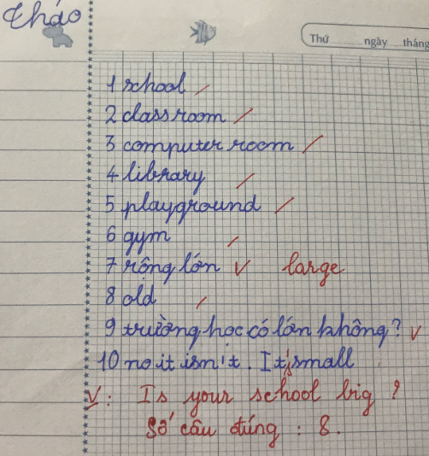
2.1. Hướng dẫn tự học
Tập đọc, ghi nhớ từ vựng theo hướng dẫn
Thực hiện luyện viết từ .
Thực hành thêm các bài tập ở sách bài tập
Bài kiểm tra ngắn về từ vựng và mẫu câu cuối mỗi Unit.

Slide 12
3. Tạo điều kiện để học sinh tiếp xúc các loại hình câu hỏi, kiểm tra, đánh giá linh hoạt nhằm bổ sung kiến thức cho học sinh, thông qua nhiều nguồn:
Tình huống giao tiếp sau mỗi hoạt động 2. Point and say của mỗi Lesson
Sách bài tập
Học liệu từ Sách mềm dành cho giáo viên
Các mẫu câu hỏi từ đề thi Starters và Movers của đại học Cambridge dành cho thiếu nhi
Tạo sự linh hoạt trong cách vận dụng kiến thức đã học, nâng cao kĩ năng sử dụng ngôn ngữ

Slide 13
III / KẾT QUẢ
Tạo được tâm lý thoải mái, nhẹ nhàng ,không còn thấy “sợ” môn Tiếng Anh.
Cải thiện kĩ năng đọc, phát âm và nâng cao vốn từ cho học sinh, giúp học sinh lấy lại được những kiến thức căn bản, trọng tâm đã quên của những năm học trước.
Phát triển kĩ năng nghe, nói, đọc, viết, kĩ năng làm bài cho học sinh.
Xây dựng thói quen học tập và phương pháp tự học ở nhà cho học sinh.
Nâng cao chất lượng bộ môn tiếng Anh với 100% học sinh đạt mức hoàn thành chương trình, với số lượng học sinh giỏi tăng, 30-40% trở lên.

Slide 14
CHÂN THÀNH CẢM ƠN QUÝ THẦY CÔ ĐÃ LẮNG NGHE!

